Slide 1
CANADIAN PARENTS FOR FRENCH (ONTARIO)
CANADIAN PARENTS FOR FRENCH (ONTARIO)
Notes:
Notes:
Légende des leçons ; La couleur des titres dans chaque diapo sert de légende pour identifier les objectifs d’apprentissage explorés dans l’activité ou la leçon de la diapo.
Il y a une section d’objectifs de couleur vert foncé; une section de diapos avec titres en rouge clair; une dernière section avec les titres en vert pale.
Les objectifs et intentions d’apprentissage donnés dans le présent diaporama sont ancrés dans les attentes du curriculum FLS, par exemple:
A1.1 Using Listening Comprehension Strategies: identify a range of listening comprehension strategies and use them before, during, and after listening to understand oral French texts
A1.2 Demonstrating Understanding: demonstrate an understanding of the purpose and meaning of oral French texts containing increasingly complex messages about everyday matters and matters of personal interest, with contextual and visual support
C1.4 Developing Vocabulary: use a variety of vocabulary-acquisition strategies before, during, and after reading to determine or confirm the meaning of new, unfamiliar, or recently learned words
Et les attentes du curriculum d’études de carrières : A1. Skills, Strategies, and Habits That Contribute to Success :demonstrate an understanding of the skills, strategies, and habits that can contribute to success in the pursuit of educational and career B1. Exploring Work Trends and the Importance of Transferable Skills demonstrate an understanding, based on research, of a variety of local and global trends related to work and employment, B2. Preparing for Future Opportunities : develop a personal profile based on an exploration of their interests, values, skills, strengths, and needs,

Slide 2
NOTE AUX ENSEIGNANT.E.S
Ce diaporama comprend des activités et des idées de projets, ancrées dans le plan de leçon relié au site Sayoui.ca. C’est au choix de chaque enseignant·e d’utiliser les diapos/les activités qui conviennent à leurs élèves et les intentions d’apprentissage de leurs leçons, et ceci dans l’ordre qui leur convient.

Slide 3
VISION DE SAYOUI.CA
Motiver et inspirer les élèves à envisager un parcours professionnel incluant l'enseignement en français.
Montrer des possibilités de carrière d’enseignant·e de FLS ou d’autres qui nécessitent le français comme langue additionnelle.
Démontrer les multiples opportunités et agences d’appuis disponibles pour aider à continuer son parcours en bilinguisme.

Slide 4
ACTIVITÉS MISE EN SITUATION
Nomme trois (3) qualités ou caractéristiques importantes pour obtenir un emploi futur.

Slide 5
OBJECTIFS DIAPOS COULEUR TURQUOISE
JE PEUX :
trouver de nouvelles solutions pour résoudre un problème (innovation).
communiquer (écoute et interaction orale) pour comprendre un message (communication).
effectuer une recherche (pensée critique).
SAYOUI.CA
Notes:
Notes:
Les objectifs sur cette diapo touchent aux activités reliées aux diapos No 6-13.

Slide 6
QU’EN PENSES-TU?
Si tu étais enseignant·e, quels sujets voudrais-tu enseigner?
Où voudrais-tu enseigner? Pourquoi?
Notes:
Notes:
Les objectifs sur cette diapo touchent aux activités reliées aux diapos No 6-13.

Slide 7
DÉBAT OU DISCUSSION - QU’EN PENSES-TU?
En quoi est-il difficile de devenir ou d’être enseignant·e?
En quoi est-il facile de devenir ou d’être enseignant·e?
Notes:
Notes:
Les objectifs sur cette diapo touchent aux activités reliées aux diapos No 6-13.

Slide 8
EXPLORATION DE SAYOUI.CA
Notes:
Notes:
Expliquez aux élèves: Nous voulons découvrir ce site qui vise à encourager la suite de l’enseignement du FLS dans notre province. Vous allez faire une recherche, genre chasse aux trésors, mais c’est une chasse aux renseignements dans le site.
Suggestion: Faire une orientation générale du site pour aider avec l’exploration que les élèves feront par la suite.

Slide 9
EXPLORATION DE SAYOUI.CA : CHASSE AUX RENSEIGNEMENTS
Nomme trois universités qui offrent des programmes de FLS pour les enseignant·e·s.
Identifie deux nouveaux mots/expressions dans le glossaire du site.
Identifie l’avantage de devenir enseignant·e de FLS le plus important pour toi. Pourquoi est-il le plus important?
Trouve deux organismes ou ressources qui peuvent t’aider à améliorer ton français
Nomme la section du site qui comprend la section French Street.
Notes:
Notes:
Pour encourager les élèves à explorer le site, voici des suggestions de questions. Vous pouvez réduire le nombres d’éléments à trouver selon le programme et le niveau de vos élèves. Pour partager les renseignements trouvés…
Choix 1: Tous les élèves font l’exploration; faites-en une compétition avec un prix pour celui/celle qui complète en premier tous les éléments sur la diapo - Exploration du site.
Choix 2: Vous pouvez créer un Google doc pour leur contribution à l’exploration pour ensuite avoir un tableau de vocabulaire collectif pour encourager les discussions à l’avenir. Voir exemple ici EXPLORATION SITE GOOGLE DOC.
Vous pouvez développer un document google ou un document en ligne partagé afin de faire participer les élèves de façon collective.
Choix 3 : En petits groupes, l’exploration de certaines questions assignées à chaque groupe. Partage en dyade avec les participants des autres groupes pour partager des découvertes
Choix 4: Discussion en groupe après l’exploration. Partagez ce que vous avez trouvé. Le plus important, le plus pertinent pour toi dans ta recherche et pourquoi? Quelque chose de complètement nouveau.

Slide 10
FAISONS LE QUIZ
Notes:
Notes:
Les élèves accèdent le quiz en suivant l’onglet encerclé dans la diapo. Suivez les instructions sur la prochaine diapo pour partager l’expérience.

Slide 11
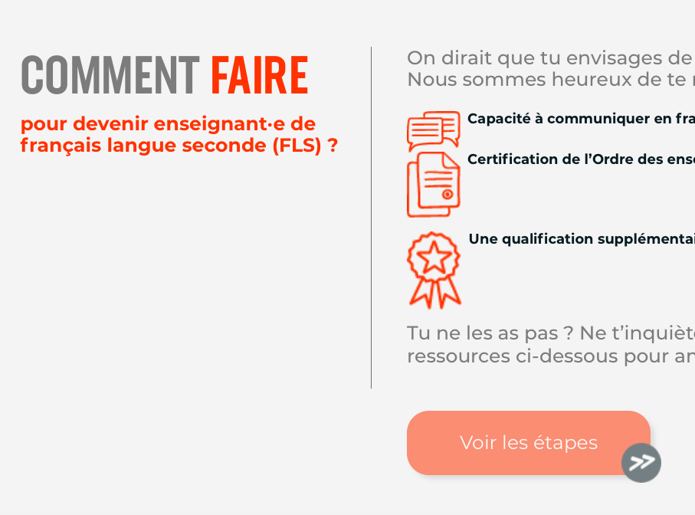
APRÈS LE QUIZ
Discussion de tes résultats. Quelles questions t’y ont fait songer?Identifie deux nouveaux mots/expressions dans le glossaire du site.
Partage trois cartes de la section « Comment faire ? » qui pourraient t’aider dans ton cheminement professionnel ou personnel.
Notes:
Notes:
Pour encourager les élèves à explorer le site, voici des suggestions de questions. Vous pouvez réduire le nombres d’éléments à trouver selon le programme et le niveau de vos élèves. Pour partager les renseignements trouvés…
Choix 1: Tous les élèves font l’exploration; faites-en une compétition avec un prix pour celui/celle qui complète en premier tous les éléments sur la diapo - Exploration du site.
Choix 2: Vous pouvez créer un Google doc pour leur contribution à l’exploration pour ensuite avoir un tableau de vocabulaire collectif pour encourager les discussions à l’avenir. Voir exemple ici EXPLORATION SITE GOOGLE DOC.
Vous pouvez développer un document google ou un document en ligne partagé afin de faire participer les élèves de façon collective.
Choix 3 : En petits groupes, l’exploration de certaines questions assignées à chaque groupe. Partage en dyade avec les participants des autres groupes pour partager des découvertes
Choix 4: Discussion en groupe après l’exploration. Partagez ce que vous avez trouvé. Le plus important, le plus pertinent pour toi dans ta recherche et pourquoi? Quelque chose de complètement nouveau.

Slide 12
OBJECTIFS DIAPOS COULEUR ORANGE
utiliser la pensée critique pour analyser de l’information.
décrire des compétences, des stratégies et des habitudes qui peuvent contribuer à la réussite dans des possibilités de carrière et de vie.
décrire diverses tendances locales et mondiales liées au marché du travail et aux emplois (recherche et enquête).
identifier le rôle des compétences transférables dans le développement de carrière.
JE PEUX :
SAYOUI.CA
Notes:
Notes:
Les objectifs sur cette diapo touchent aux activités reliées aux diapos No 6-13.

Slide 13
ANALYSE DES DONNÉES
Référence pour les tableaux: Transition à l’enseignement
Ce lien est: l’enquête annuelle sur les débuts de carrière dans la profession enseignante (2021).
Découvre l’expérience que vivent les nouveaux enseignants en Ontario, les types d’emplois qu’ils ont décrochés, la façon dont ils s’intègrent à la profession de leur choix et les statistiques sur les postes en demande.
Notes:
Notes:
On exerce la numératie et les compétences en français pour analyser les données.
Expliquez aux élèves la source des tableaux qu’ils vont analyser et le contexte du document dans le lien. Partagez le lien Transition à l’enseignement avec les élèves afin qu’ils puissent y puiser du vocabulaire et de plus amples détails au sujet des données dans les tableaux pour compléter les prochaines activités.
Suggestion: développez un tableau de vocabulaire relié à l’analyse de données. (par exemple; les statistiques, le pourcentage, les tendances, un patron, un tableau, une figure, analyser, comparer, comparatif, contraster, les données, etc.)

Slide 14
ANALYSE DES DONNÉES
Questions d’analyse générale
Que penses-tu que ce graphique essaie de montrer?
Quel est le but du graphique?
Quelle histoire raconte-t-il?
Quels schémas vois-tu?
Quelle tendance vois-tu?
Photo by Giorgio Tomassetti on Unsplash
Notes:
Notes:
Voici des suggestions de questions générales que vous pourriez poser pour tous les tableaux graphiques dans la série de diapos de cette section.

Slide 15
TABLEAU : TAUX DE CHÔMAGE DES ENSEIGNANT·E·S…
Compare les taux de chômage des enseignant·e·s de langue anglaise par rapport aux enseignant·e·s de français et de FLS. Que remarques-tu?
Selon toi, quel serait le taux de chômage actuel des enseignant·e·s cette année, sur la base des données de ce graphique? Il monterait ou descendrait? Explique ton raisonnement.
Notes:
Notes:
Des questions ciblées pour le tableau de diapo no 18.
Choix 1: Vous pouvez mettre les élèves en groupes de deux pour explorer les tableaux de statistiques et répondre/analyser les données pour ensuite partager leurs résultats.
Choix 2: Vous pouvez copier les questions et les tableaux et créer un travail indépendant pour les élèves dans lequel ils peuvent enregistrer leur interprétation, à la manière d’un journaliste qui fait un reportage sur l’état de la carrière en enseignement de FLS.

Slide 16
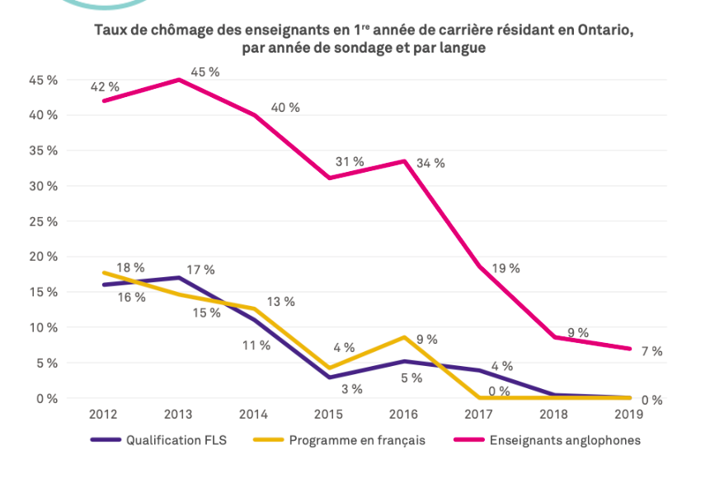
Notes:
Notes:
Questions tirées du plan de leçon et qui se trouve sur la diapo antérieure. Selon vous, quel serait le taux de chômage actuel des enseignant·e·s cette année, sur la base des données de ce graphique ?
Il montrerait ou descendrait? Explique ton raisonnement.
Réponses possibles:
La tendance montre que ceux qualifié en FSL sont en grande demande et le taux de chômage continuerait à 0 %.
Les enseignants anglophones ont un taux de chômage plus élevé que ceux en FLS.
Le taux de chômage pour les enseignants dans le programme en français est semblable à celui de ceux en FLS.

Slide 17
TABLEAU : SITUATION DE L’EMPLOI DES ENSEIGNANT·E·S…
En quelle année est-ce que le chômage est le plus élevé?
En quelles années le taux de chômage est-il semblable?
Et le taux de plein emploi?
Compare les années du tableau:
Quel est le lien entre le taux de chômage (ligne bleue) et le taux d’emploi à temps plein (ligne jaune)?
Photo by Scott Graham on Unsplash
Notes:
Notes:
Les questions dans cette diapo sont alignées avec le tableau de la diapo 18.

Slide 18
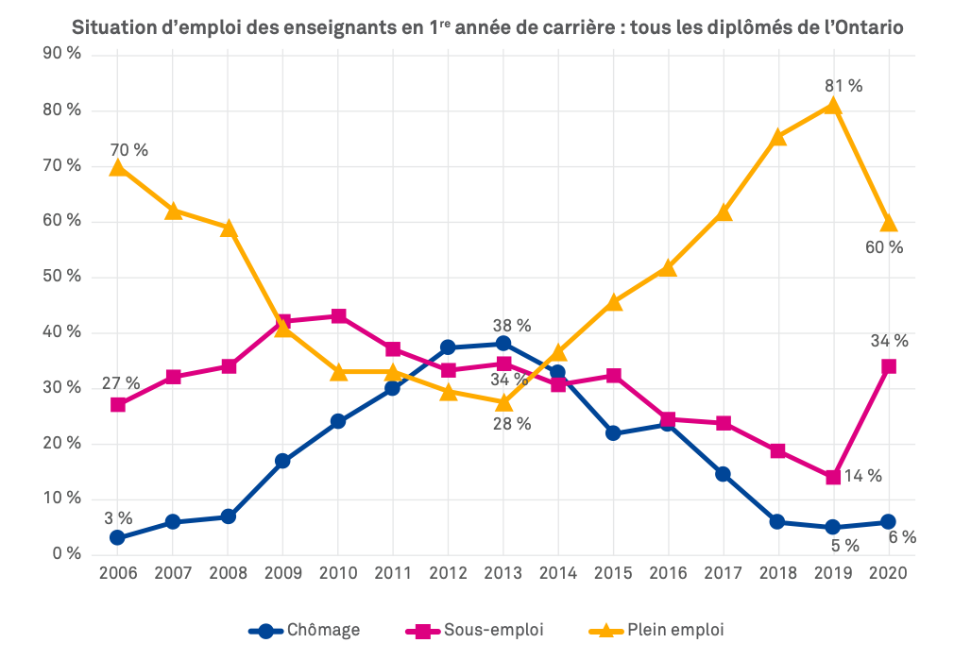
Notes:
Notes:
Questions ciblées:
En quelle année est-ce que le chômage est le plus élevé?
Comparez les années du tableau: en quelles années le taux de chômage est-il semblable? Et le taux de plein emploi?
Quel est le lien entre le taux de chomâge (ligne bleue) et le taux d’emploi à temps plein (ligne jaune)?

Slide 19
TABLEAU : TAUX D’EMBAUCHE, PAR RÉGION EN ONTARIO
Dans quelles régions est-il préférable de commencer sa carrière pour atteindre un poste permanent?
Dans quelle région voudrais-tu tenter ta 1re année de carrière en enseignement? Pourquoi?
Quels autres facteurs viendraient influencer ton choix de région d’emploi?
Photo by Greg Rosenke on Unsplash
Notes:
Notes:
Questions sur cette diapo sont reliées au tableau de la diapo no 20.

Slide 20
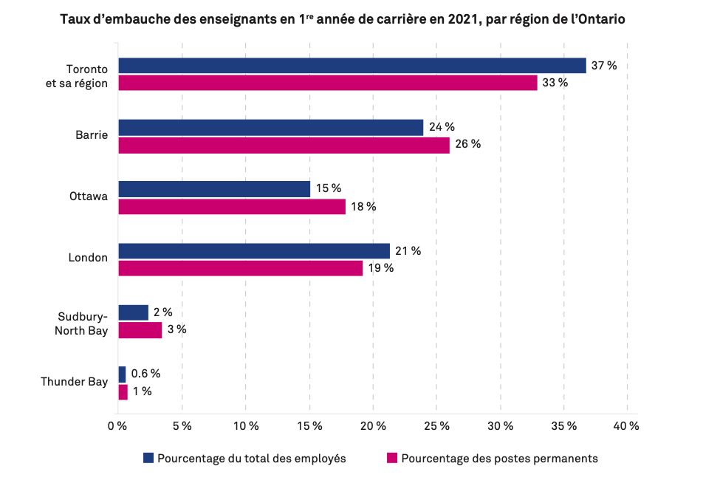
Notes:
Notes
Questions ciblées:
Dans quelles régions est-il préférable de commencer sa carrière pour atteindre un poste permanent?
Dans quelle région voudriez-vous tenter votre 1re année de carrière en enseignement? Quels autres facteurs viendraient influencer votre choix de région d’emploi?

Slide 21
TABLEAU : TYPES DE CONTRATS…
En quelle année est-ce que le chômage est le plus élevé?
Quelle est la différence entre ces types d’emploi en enseignement?
Permanence
Remplacement à long terme
Autres contrats à durée déterminée
Suppléance
Pourquoi est-ce important?
Quels sont les avantages et les inconvénients de chaque type de poste?
Photo by Christina @ wocintechchat.com on Unsplash
Notes:
Notes:
En explorant le tableau sur la diapo 24, encouragez les élèves à faire une recherche pour définir les différents types d’emploi en enseignement. Vous pouvez référer les élèves au document Transition à l’enseignement et le site Ontario College of Teachers.

Slide 22
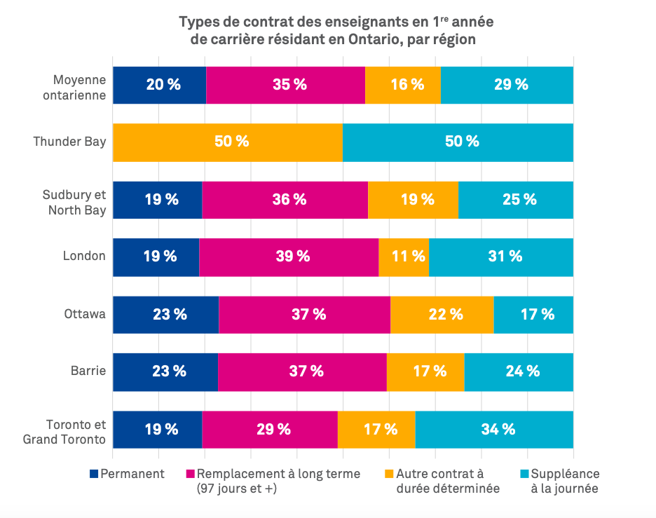
Notes:
Notes:
Encouragez les élèves à faire une recherche pour définir les différents types d’emploi en enseignement. Vous pouvez référer les élèves au document Transition à l’enseignement et le site Ontario College of Teachers.

Slide 23
OBJECTIFS POUR LES DIAPOS DE COULEUR VERT
JE PEUX :
utiliser des stratégies de compréhension avant, durant et après l’écoute.
développer un vocabulaire relié aux carriers.
comprendre le message de textes écrits et à l’oral .
décrire des compétences, des stratégies et des habitudes qui peuvent contribuer à la réussite dans sa recherche de possibilités d’apprentissage, de carrières, y compris le bilinguisme.
effectuer des recherches reliées aux carriers.
SAYOUI.CA

Slide 24
DES RESSOURCES… FRENCHSTREET.CA
Parcours le site : Exploration Frenchstreet.ca
Dans le site, qu’est-ce qui t’attire comme élève?
Dans quelle région voudrais-tu tenter ta 1re année de carrière en enseignement? Pourquoi?Quelles sections ou services utiliserais-tu si tu étais enseignant·e en milieu de FLS? Pourquoi?
Notes:
Notes:
Cibler l’exploration de la ressource Frenchstreet.ca
Questions à poser sur la diapo
Choix 1: partage de réponses en groupe ou dans la classe
Choix 2: copier les questions, développer une page de réponses écrites à recueillir
Choix 3: créer un tableau virtuel pour recueillir toutes leurs réponses dans un tableau (avec un outil comme Padlet.com par exemple). Développer un tableau des réponses collectives. Partager sur les médias sociaux et faire un ‘tag’ @CPFontario
Suggestions d’activités additionnelles (production écrite ou réponse à l’oral)
Choisissez une ressource dans le site et rédigez une brève description de la façon dont vous utiliseriez cette ressource pour aider quelqu’un à apprendre le français.
Décris comment tu peux apprendre de cette ressource (souligne au moins trois détails).

Slide 25
QUESTION DE PROJET D’ENQUÊTE
Le FLS est plus que la langue française. C’est aussi des cultures de langue française.
Quels sont les défis auxquels les enseignant·e·s peuvent être confronté·e·s lorsqu’ils enseignent des cultures de langue française?
Notes:
Notes:
Proposez cette question comme occasion de développer le vocabulaire pour parler de l’apprentissage du FLS au centre de la culture.
Développez un tableau de vocabulaire en commun, pour répondre à cette question en préparation pour la prochaine diapo.

Slide 26
ET TOI, DANS TON APPRENTISSAGE…
En tant qu’élève en FLS, quels sont les défis auxquels tu as été confronté·e à l’école dans l'apprentissage des cultures de langue française?
Photo by Element5 Digital on Unsplash
Notes:
Notes:
Après l’exploration de French Street et de d’autres ressources culturelles dans le site Sayoui.ca
Proposez un exposé écrit ou un enregistrement de leur réponse à cette question.
Demandez aux élèves de développer une liste de suggestions pour améliorer l’apprentissage des cultures de langue française. Ils peuvent créer une affiche pour en faire la promotion qu’ils peuvent afficher dans les classes de FLS de l’école.

Slide 27
ÉCOUTONS UNE HISTOIRE D’UNE ENSEIGNANTE
Durant la première écoute: Identifie cinq mots importants
Durant la deuxième écoute: Récupère une phrase clé de la vidéo
Isabelle Arélie, Montréal
Notes:
Notes: site Aperçu d'une classe
Activité d’écoute, de compréhension de l’oral
Dépendant du niveau de vos élèves, explorer les stratégies d’écoute proposées pour explorer la compréhension de l’oral de la vidéo proposée ou choisissez d’autres vidéos du site. Choix 1: Première écoute:
Notez cinq mots que vous avez entendus.
Deuxième écoute:
Diviser la classe en groupe; chaque groupe identifie des mots de différentes natures (ex: des noms, des verbes, des adjectifs ou adverbe)
Créer un tableau de vocabulaire collectif avec les mots de différentes natures (nom, verbe, adjectif).
À partir du vocabulaire recueilli, créer des phrases qui comprennent des mots de chaque nature pour élaborer un résumé collectif des idées principales de la vidéo.
Choix 2:
Première écoute
Identifiez cinq mots importants
Deuxième écoute:
Récupère un phrase d’importance dans le message.
Troisième écoute (si nécessaire): Expansion, questions sur la diapo no 27.
Questions de compréhension du message et de métacognition
Qu’est-ce que tu as trouvé le plus difficile à comprendre dans cette histoire? Pourquoi?
Quel sentiment prédomine chez toi en écoutant cette histoire? Explique.

Slide 28
DISCUSSION À LA SUITE DE L’ÉCOUTE
Qu’est-ce que tu as trouvé le plus difficile à comprendre dans cette histoire? Pourquoi?
Quel sentiment prédomine chez toi en écoutant cette histoire? Explique.
Notes:
Notes:
Voici des questions de suivi/expansion de l’écoute de la diapo 26.

Slide 29
JE STRESSE OU NON?
OPINION 1: Il est plus stressant d'enseigner le FLS que d’autres matières scolaires.
OPINION 2: Il est moins stressant d'enseigner le FLS que d’autres matières scolaires.
Je réfléchis…
Comment pourrais-tu gérer le stress de l’enseignement?
Lesquelles de ces compétences possèdes-tu déjà
Comment le sais-tu?
Photo by sean Kong on Unsplash
Notes:
Notes:
Divisez la classe en deux. On créera un débat au sujet des opinions donnés sur la diapo.
Il est plus stressant d’enseigner le FLS que d’autres matières scolaires.
Il est moins stressant d’enseigner le FLS que d’autres matières scolaires.
FORMAT DE DÉBAT à suggérer aux élèves: vous pouvez copier ces éléments sur une fiche guide à remettre aux élèves.
Introduction - Phrase d’introduction pour commencer le débat. Suggestion: Récapituler de l’information et du vocabulaire déjà explorés dans les leçons jusqu’ici.
Développement des arguments
Début de phrase déclencheur… Il est moins/ plus stressant d’enseigner le FLS que d’autres matières parce que… (minimum de trois raisons)...
Conclusion - phrase qui récapitule les raisons données.
Après le débat ou la discussion en classe : Je réfléchis…
Demandez aux élèves de contribuer une entrée de ‘journal’ pour répondre aux deux dernières questions. Comment pourriez-vous gérer le stress de l’enseignement ?
Lesquelles de ces compétences ou habiletés possédez-vous déjà? Comment le savez-vous?

Slide 30
UN BON PROFESSEUR… C’EST QUOI?
En classe, discutez :
Qu’est-ce qui fait un·e « bon·ne » professeur·e de FLS ?
En te basant sur les recherches jusqu’ici, et les remue-méninges, délimite les compétences, les qualités et la formation (apprentissage) requises pour un « bon » professeur de FLS.
Notes:
Notes:
Afin de permettre un partage honnête, faire une activité genre ‘billet anonyme’’ sur lequel les élèves écrivent sur des bouts de papier les traits d’un bon professeur de FLS. Recueillir les billets dans une boîte ou un bol; ensuite demander aux élèves de venir piger un billet au hasard et partager avec le groupe. Créer un tableau résumé des réponse à la question 1.
Ensuite, chacun développe le tableau de compétences, qualité et formation pour un bon prof de FLS. Retour vers le mentimeter dans les premières leçons et dans le site SayOui pour des idées de formations requises.

Slide 31
CONTRASTER ET COMPARER
Dans un diagramme VENN, fais un inventaire de tes compétences à droite.
Selon les discussions et activités, fais un inventaire des compétences requises pour l’enseignement FLS dans le cercle à gauche.
Souligne les similarités entre tes compétences et celles requises pour l’enseignement FLS (dans la section entrecroisée).
Discute des différences entre les compétences requises pour l’enseignement et tes compétences.
Notes:
Notes Utilisez un tableau VENN comme modèle pour demander aux élèves de faire un inventaire de leurs compétences et celles requises pour l’enseignement.
Entrée de journal proposé:
Qu’est ce que j’ai appris au sujet de moi-même et de la carrière d’enseignement du FLS dans cet exercice?
Nomme une compétence que tu voudrais développer davantage. Pourquoi?

Slide 32
QUESTIONS À EXPLORER
Quelles compétences pourraient t’être utiles à l’université?
Quelles compétences pourraient t’être utiles dans le cadre d’un programme de formation initiale des enseignant·e·s?
Quelles compétences seraient utiles pour l'enseignement en salle de classe, et plus particulièrement pour une salle de classe de FLS?
Notes:
Notes:
Cette diapo suggère des questions générales de recherche: elles peuvent remplacer le travail de diagramme de VENN, les élèves peuvent faire un projet d’enquête soulignée par les activités et leçons antérieures (exploration plus approfondie du site Sayoui.ca).

Slide 33
TON OPINION; PRÉPARE TON ARGUMENT
L'époque où un·e enseignant·e se tenait debout devant sa classe et où les élèves étaient assis et écoutaient toute la journée est derrière nous. L’enseignement de nos jours se présente sous de nombreuses formes et se déroule souvent en dehors de la salle de classe traditionnelle.
Est-ce du progrès? Est-ce mieux ainsi?
Photo by Artem Maltsev on Unsplashb
Notes:
Notes:
Cette activité cible les élèves de B1,B2 - puisqu’elle exige une argumentation, de déterminer les pours et les contres d’un énoncé. Discussion initiale avec les élèves au sujet de cette citation.
Opinion à développer, pour ou contre… Est-ce que c’est meilleur ou non. Justifie ton opinion.
Vous pourriez organiser un concours d’art oratoire impromptu avec ce sujet comme un exemple d’énoncé à discuter. Voir Concours oratoire impromptu pour les démarches et des ressources d’appui pour effectuer un concours dans votre classe ou école.

Slide 34
L’ENSEIGNEMENT N’EST PAS POUR MOI…
L'enseignement du FLS n'est qu'une des nombreuses options qui s'offrent aux élèves de FLS pour continuer à utiliser leurs compétences en français dans leur carrière et bien plus encore.
Visitons https://ouensontils.ca
Notes:
Note:
L’enseignant explique aux élèves qu’ils vont explorer d’autres carrières que celle de l’enseignement. Visitez le site ouensontils.ca
Choisissez un exemple de vidéo. Suggestions dans les notes des diapos suivantes.
En écoute guidée, faites une première écoute en soulevant le vocabulaire essentiel. Dans une deuxième écoute, en utilisant le tableau de vocabulaire partagée, demandez aux élèves de soulever des énoncés et des questions qu’ils se posent en regardant cette vidéo. En dernier lieu, posez la question comment cet exemple pourrait être lié à ton cheminement personnel ou professionnel.

Slide 35
DES HISTOIRES, DES TÉMOIGNAGES
Où en sont-ils? Histoire d’anciens élèves de FLS
Notes:
Notes:
Explorez le site en général en soulignant la navigation en anglais ou en français. Canadian Parents for French est un organisme national avec des branches provinciales; les exemples donnés dans ce site viennent de plusieurs emplacements canadiens et de diverses carrières.
Suggestions de vidéos pour la salle de classe: Isabelle, Keera, Michael

Slide 36
EN ÉCOUTANT...
Identifie des idées pertinentes que tu retiens de la vidéo.
Comment ce témoignage ou cette histoire te fait-il penser à ton histoire en FLS?
Natalie
Jeff
Notes:
Notes:
Parmi les suggestions d’histoires dans le site Natalie, Isabelle = à proposer pour le français cadre
Jeff = à proposer pour l’ immersion (vous pouvez ralentir le débit si vous l’ouvrez en youtube) Tâche indépendante à la suite de l’écoute d’une des histoires
L'enseignement du FLS n'est qu'une des nombreuses options qui s'offrent aux élèves de FLS pour continuer à utiliser leurs compétences en français dans leur carrière et bien plus encore.
Visitez https://ouensontils.ca/
Parcourez la section « Histoires » en utilisant la province/territoire et les domaines qui vous intéressent.
Écoutez quelques histoires.
Choisissez une histoire et expliquez en quoi elle est liée à votre cheminement de carrière souhaité et en quoi l’expérience de cette personne avec le français est similaire ou différente de la vôtre.

Slide 37
D’autres suggestions d’activités

Slide 38
UN JEU QUIZ DE CONNAISSANCES…
Propositions de questions tirées du site Teacher5étoiles.ca:
Combien d’écoles offrent des programmes de FLS au Canada? (réponse = 2 400)
Combien de francophones et de francophiles y a-t-il au monde? (réponse selon le site en 2021 = 300 millions)
Quel pourcentage de la population mondiale est bilingue? (réponse = 14 %)
Combien de pays francophones existent-il au monde? (réponse = 106 pays)

Slide 39
STRATÉGIES FLS ET LA MÉTACOGNITION
Déclencheurs possible (habiletés d’acquisition de langue seconde)
Pourquoi est-il utile de trouver les synonymes et les antonymes de mots familiers?
Pourquoi est-il important d’étudier le nouveau vocabulaire avant la lecture ou l’écoute d’un texte?
Après les leçons…
Quels nouveaux mots ou expressions as-tu appris?
Lesquels vas-tu ajouter à ta banque de mots personnelle?
Comment peux-tu les incorporer dans ton écriture et tes interactions?

